Slide 1
FitnessGround
UI설계 보고서
Team. 뚝이
구미향 김도영 양동균 윤지선 박준일 정세화

Slide 2

Contents
사용자 화면 설계
화면구조도
화면설계
관리자 화면 설계
화면구조도
화면설계

Slide 3
사용자 화면 설계

Slide 4
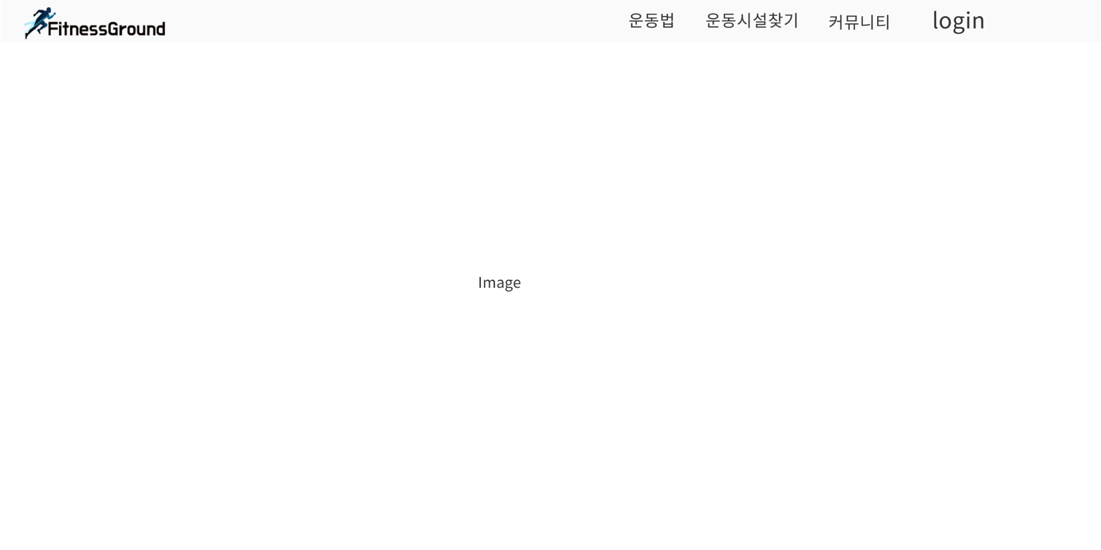
Main UI
웹사이트 첫 화면- 로그인 전
No. | Description
1 | 사이트를 소개하는 문구와 이미지
2 | 운동법 뷰로 이동
3 | 운동시설찾기 뷰로 이동
4 | 커뮤니티 뷰로 이동
5 | 로그인 modal창으로 전환
2
3
4
5
1

Slide 5
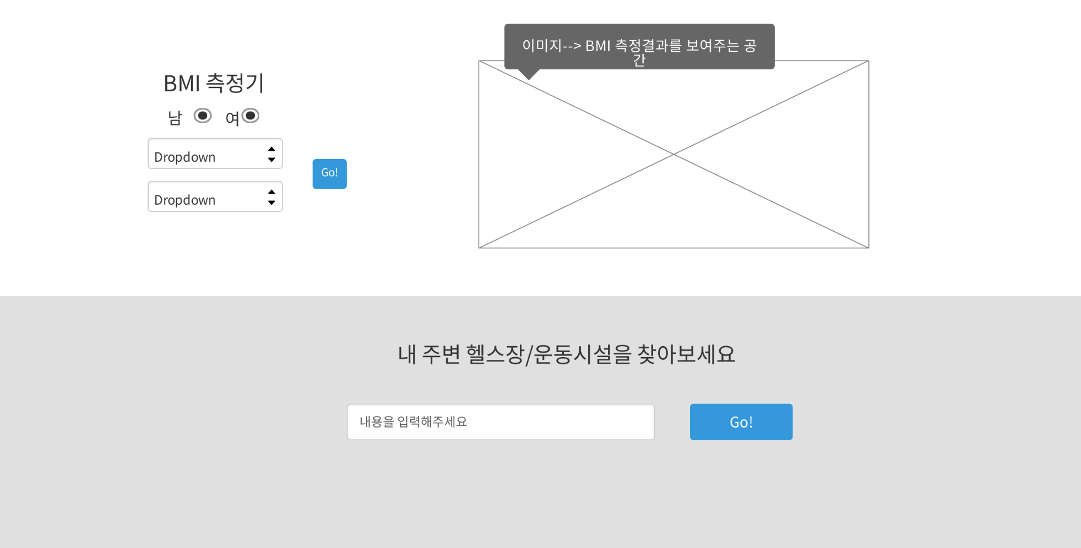
MainUI
웹사이트 첫 화면- 로그인 전- 스크롤 후
2
No. | Description
1 | 키와 몸무게, 성별을 입력필드
2 | 1에서 입력한 결과 출력
3 | 운동시설찾기-입력한 위치의 결과 화면으로 전환
1
3

Slide 6
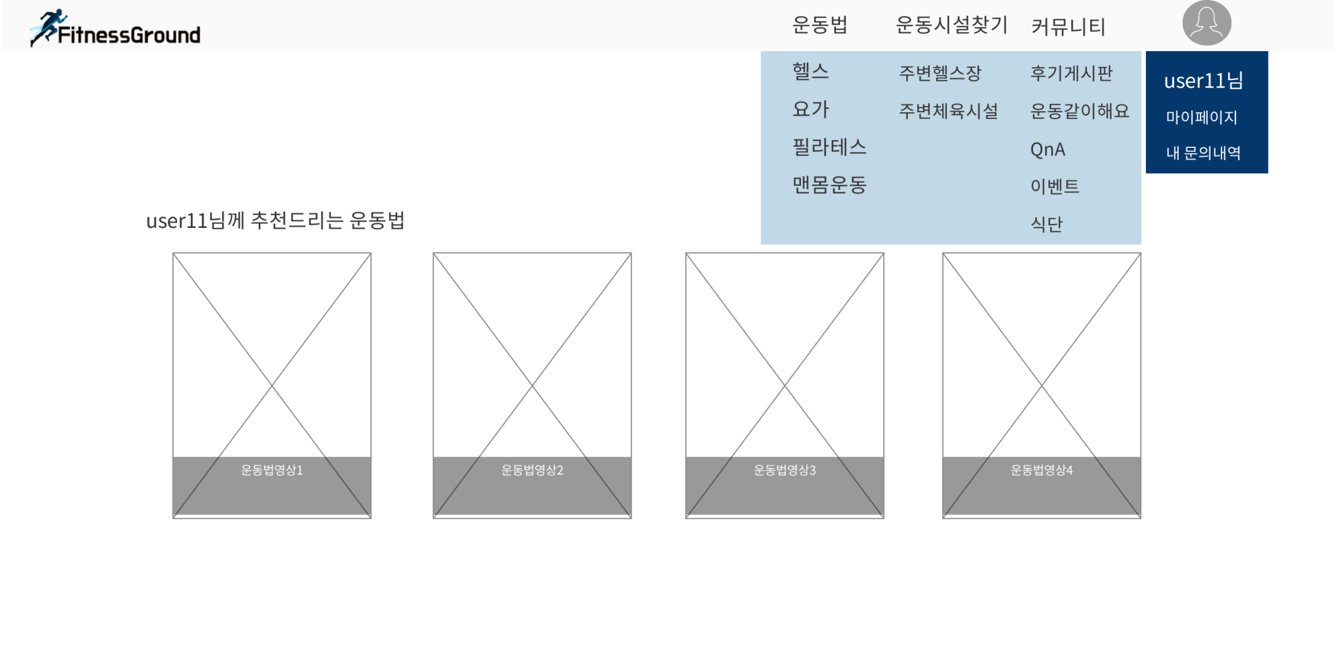
MainUI
Main페이지- 로그인 후
2
No. | Description
1 | Header부분에 Mouseover시 상세 카테고리가 드롭다운됨
2 | 클릭시 사용자메뉴 보임
3 | 마이페이지로 이동
4 | 내 문의내역 페이지로 이동
5 | 유저가 자주 찾는 운동을 기반으로 추천 영상 보여줌
1
3
4
5

Slide 7
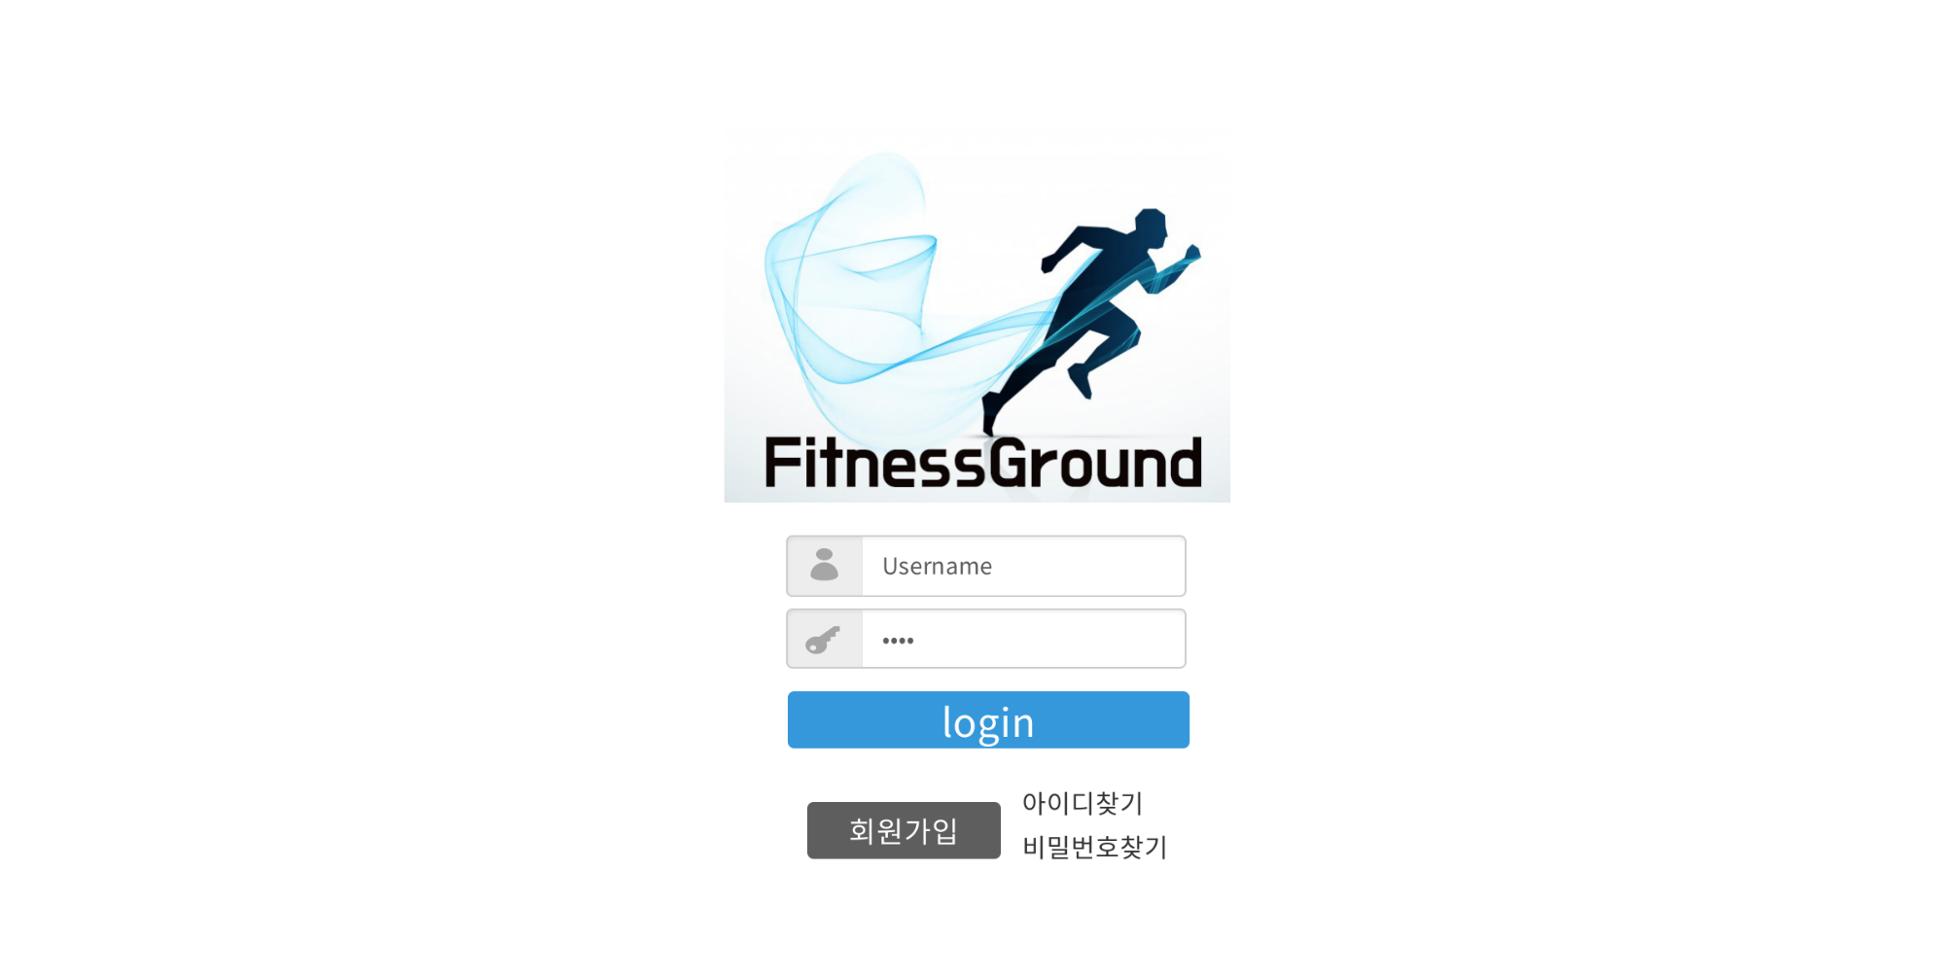
로그인화면
No. | Description
1 | 아이디 입력필드
2 | 비밀번호 입력필드
3 | 클릭 시 로그인진행
4 | 회원가입 뷰로 이동
5 | 아이디/비밀번호 찾기 뷰로 이동
1
2
3
5
4

Slide 8
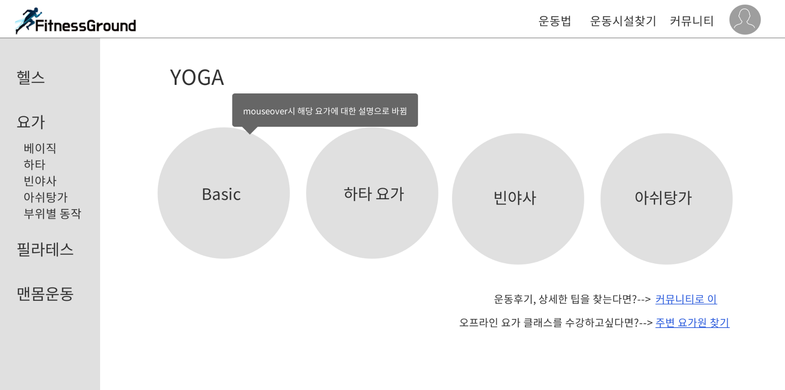
운동법-요가
운동법-요가 첫화면
No. | Description
1 | Mouseover시 카테고리명→상세설명으로 전환되며, 클릭시 카테고리별 영상보기 뷰로 이동
2 | Nav를 통해서도 카테고리별 영상보기 뷰로 이동가능
3 | 클릭시 커뮤니티로 이동
4 | 운동시설찾기 뷰로 이동
2
1
3
4

Slide 9
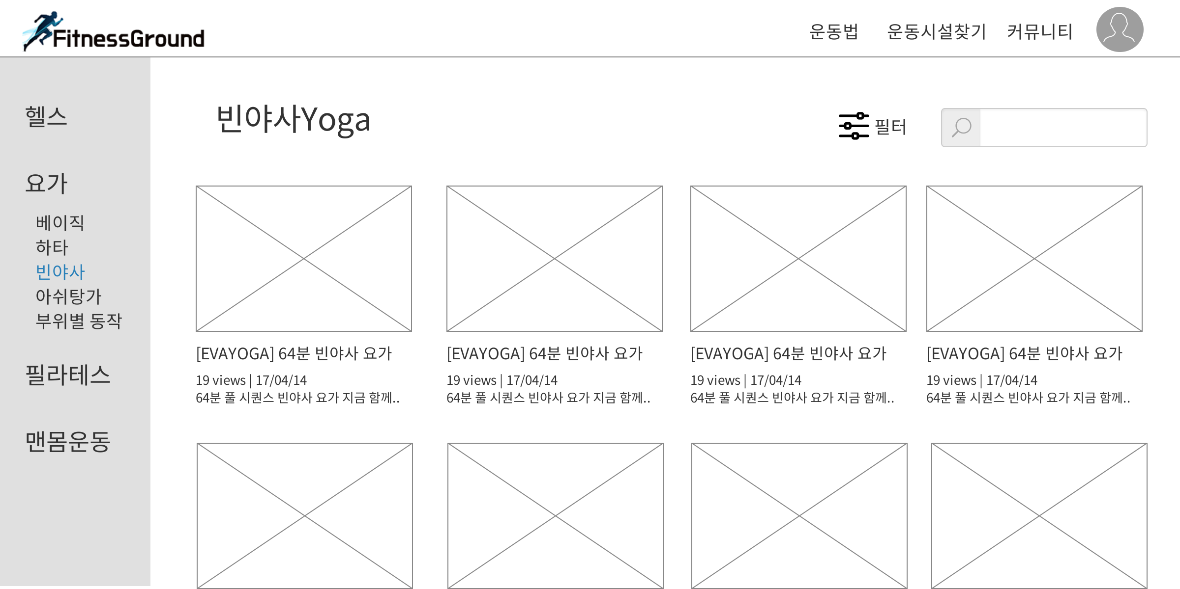
운동법-요가
카테고리별 뷰
No. | Description
1 | 영상썸네일과 제목,조회수 등 표시. 클릭 시 모달창으로 전환되어 영상시청가능
2 | 클릭시 드롭다운되며, 최신/인기/짧은순/긴순으로 정렬가능
3 | 원하는 영상 검색
2
3
정렬
1

Slide 10
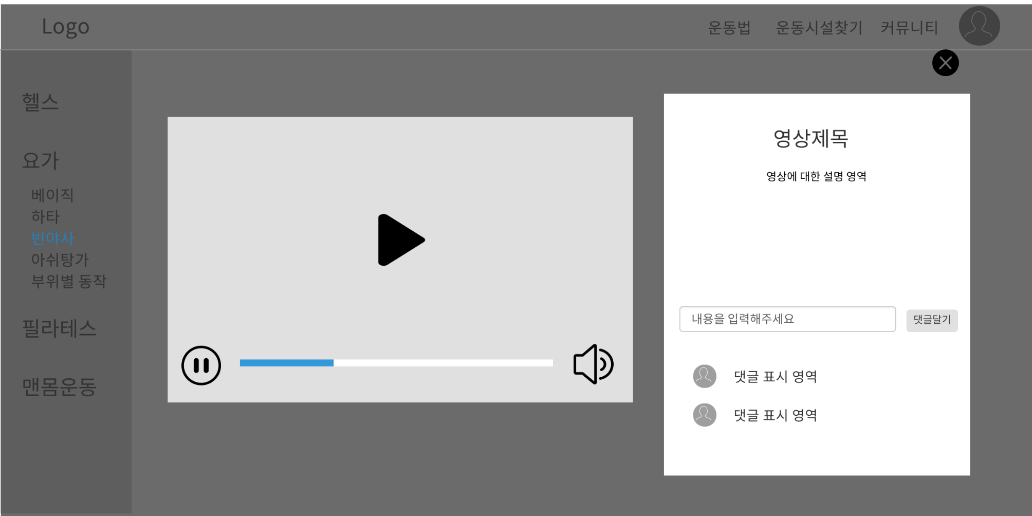
운동법-요가
영상 디테일뷰-modal창
No. | Description
1 | 영상 제목/설명 출력
2 | 댓글입력후 버튼 누르면 바로 3 영역에 출력
3 | 사용자이름-댓글 표시
4 | 모달창 close
4
1
2
3

Slide 11
1
2
3
4
5
No. | Description
1
2
3
4
5

Slide 12
1
2
3
4
5
No. | Description
1
2
3
4
5

Slide 13
1
2
3
4
5
No. | Description
1
2
3
4
5

Slide 14
1
2
3
4
5
No. | Description
1
2
3
4
5

Slide 15
1
2
3
4
5
No. | Description
1
2
3
4
5

Slide 16
1
2
3
4
5
No. | Description
1
2
3
4
5

Slide 17
관리자 화면 설계

